Slide 1
Земля.Місяць.
Підготували учні 11-А класу:
Фурдиш В., Манакова С., Павленко В.
Андреев В., Кердун Д.

Slide 2
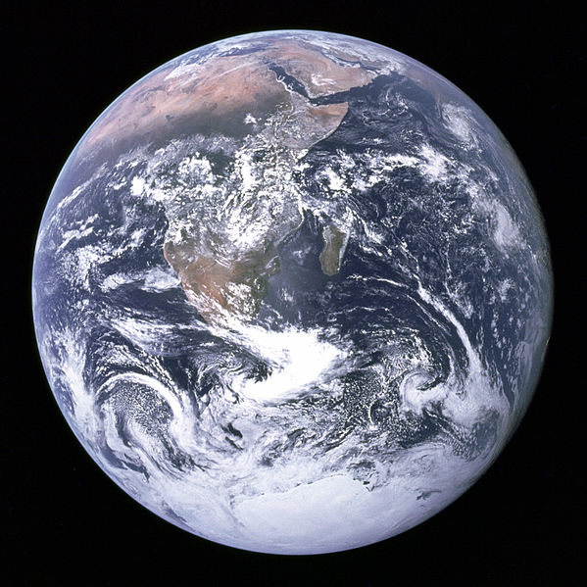
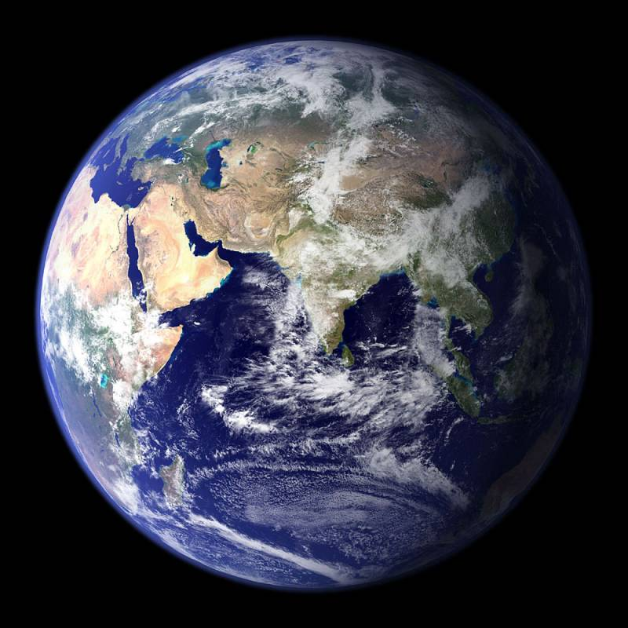
Земля́ — третя від Сонця планета Сонячної системи, єдина планета, на якій відоме життя, домівка людства.
Земля належить до планет земної групи і є найбільшою з цих планет у Сонячній системі.
Землю іноді називають світом, латинською назвою Терра або грецькою —Гея.

Slide 3
Планетарні характеристики Землі:
Земля обертається навколо Сонця еліптичною орбітою із середньою швидкістю 29 785 м/с на середній відстані 149,6 млн км із періодом, що приблизно дорівнює 365,24 доби (зоряний рік).
Земля має супутник — Місяць, який обертається навколо Землі на середній відстані 384 400 км;
Форма Землі — геоїд;
Площа поверхні земної кулі 510 млн км²;
Об'єм — 1,083·10¹² км³;
Маса Землі становить 5976·10²¹ кг.

Slide 4
Орбітальні характеристики Землі
Велика піввісь | 149 598 261 км 1,00000261 а. о.
Перигелій | 147 098 290 км 0,98329134 а. о.
Афелій | 152 098 232 км 1,01671388 а. о.
Ексцентриситет | 0,01671123
Орбітальний період | 365,256363004 днів 1,000017421 рік
Серед.орбітальна швидкість | 29,785 км/с
Нахил орбіти | 7,155° до екватора Сонця 1,58° до незмінної площини
Є супутником | Сонця
Супутники | Місяць
Фізичні характеристики Землі
Середній радіус | 6371,3 км
Екваторіальний радіус | 6378,14 км
Площа поверхні | 510 065 700 км² 70,8% вода; 29,2% суша
Об'єм | 1,0832×10¹² км³
Маса | 5,9737×10²⁴ кг
Середня густина | 5,515 г/см³
Період обертання | 23 год 56 хв 4,1 с
Сонячна доба | 23 год 59 хв 39 с у вересні, 24 год 00 хв 30 с у грудні

Slide 5
Теплові процеси
Між планетою та навколишнім середовищем постійно відбувається енергомасообмін.
Планета постійно отримує колосальний обсяг енергії від Сонця через випромінювання, в той же самий час частину цього енергетичного потоку вона віддає в космос у вигляді як відзеркаленого випромінювання (альбедо земної поверхні, хмар), так і теплової енергії.

Slide 6
Земля — відкрита система в космосі, вона постійно взаємодіє з навколишнім космічним середовищем: отримує енергію від Сонця, випромінює тепло.
Положення у Сонячній системі
На планету постійно потрапляють метеори, космічний пил, зрідка метеорити та комети. Планета постійно перебуває під впливом сонячного вітру та космічного випромінювання. Земля постійно гравітаційно взаємодіє з Місяцем та Сонцем , що обумовлює припливні явища.

Slide 7
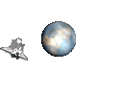
Місяць
Мі́сяць — єдиний природний супутник планети Земля.
Це другий за яскравістю об'єкт на земному небосхилі після Сонця і п'ятий за величиною природний супутник планет Сонячної системи.
Також є першим і єдиним позаземним об'єктом природного походження, на якому побувала людина.
Середня відстань між центрами Землі і Місяця — 384 467 км.

Slide 8
Планетарні характеристики Місяця
Радіус | 1738 км
Велика піввісь орбіти | 384 400 км
Орбітальний період | 27,321 661 діб
Ексцентриситет орбіти | 0,0549
Нахил орбіти до екватора | 5,16
Температура поверхні | від −160° до +120 °C
Доба | 708 годин
Середня відстань від Землі | 384 400 км (у перигеї — 356 400 км, в апогеї — 406 800 км)

Slide 9
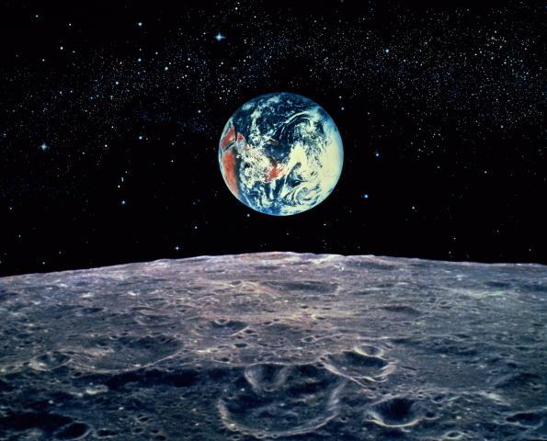
Умови на поверхні Місяця
Зважаючи на практичну відсутність атмосфери небо на Місяці завжди чорне, навіть коли Сонце перебуває над горизонтом, і на ньому видно зорі.
Земний диск висить у небі Місяця майже нерухомо.
Атмосфера Місяця вкрай розріджена. Розрідженість атмосфери призводить до високого перепаду температур на поверхні Місяця (від -160 ° C до +120 °C), залежно від освітленості.

Slide 10
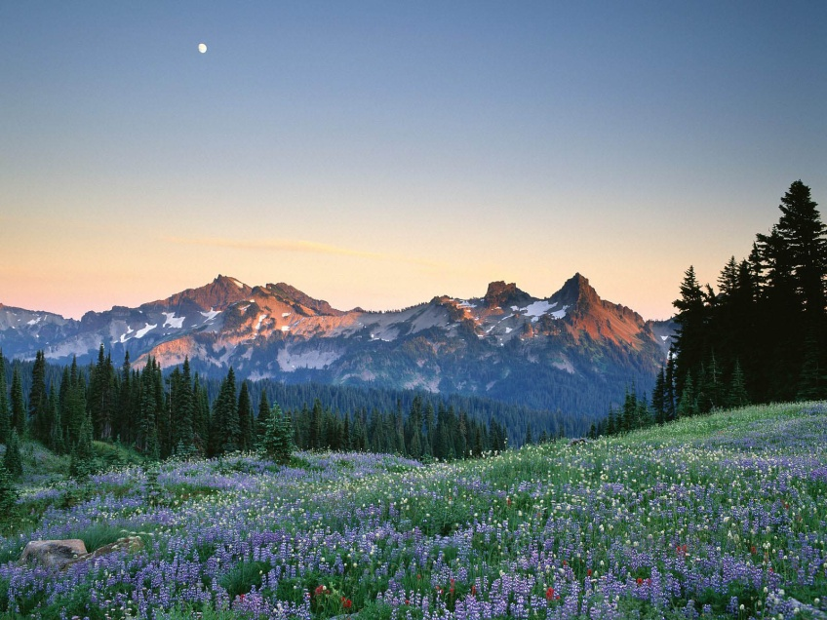
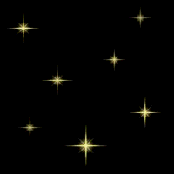
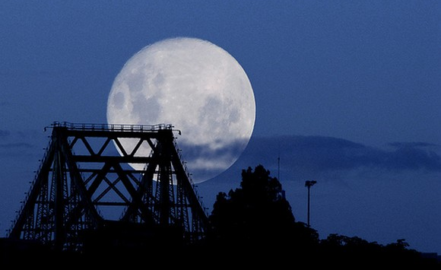
Ілюзія Місяця
Ілюзія Місяця - обман зору, який полягає в тому, що коли Місяць низько над горизонтом, він здається набагато більше, ніж коли він високо в небі.

Slide 11
Насправді кутовий розмір Місяця практично не змінюється з його висотою над горизонтом (а точніше, слабо змінюється навпаки: близько горизонту він злегка менше, ніж в зеніті, оскільки в цьому випадку відстань від спостерігача до Місяця більше на величину земного радіуса).
В даний час існує декілька теорій, які пояснюють цю помилку зорового сприйняття різними причинами.

Slide 12
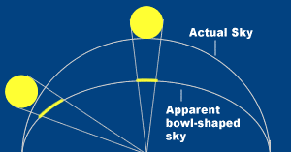
Найпростіший спосіб продемонструвати ілюзорність ефекту - це потримати невеликий об'єкт (наприклад, монетку) на витягнутій руці, прикривши при цьому одне око.
Порівнюючи розмір об'єкта з великим Місяцем на горизонті і з маленьким Місяцем високо в небі, можна побачити, що відносний розмір не змінюється. Можна також зробити з аркуша паперу трубу і дивитися через неї тільки на Місяць, без навколишніх об'єктів - ілюзія зникне.

Slide 13
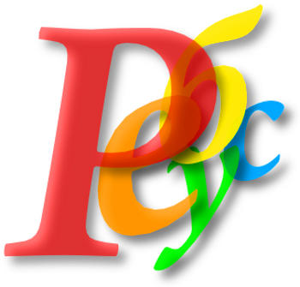

Slide 14
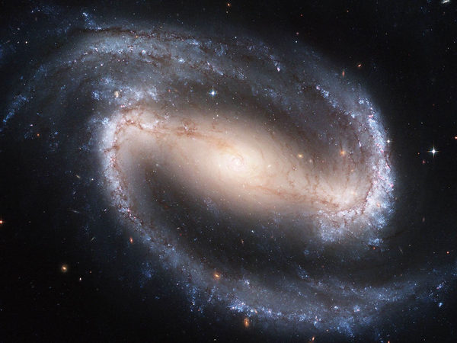
Галактика

Slide 15
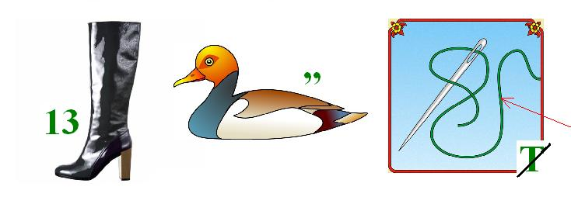
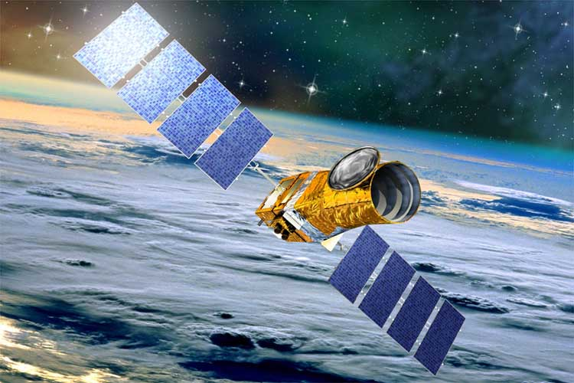
Спутник

Slide 16
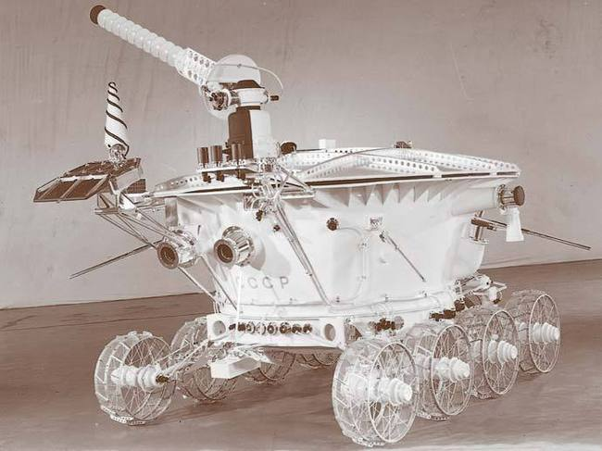
Луноход

Slide 17
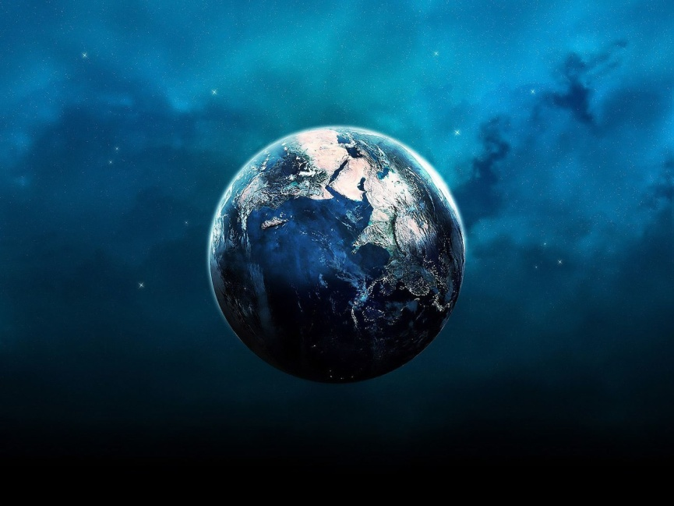
Планета

Slide 18
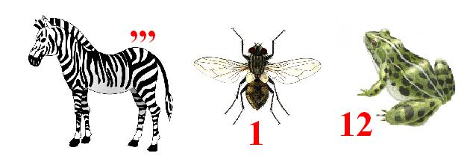
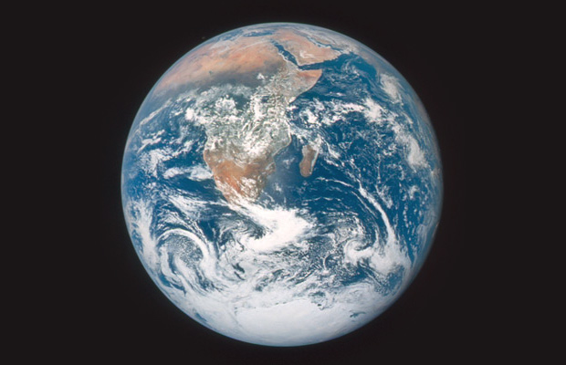
Земля

Slide 19
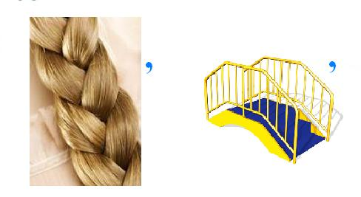
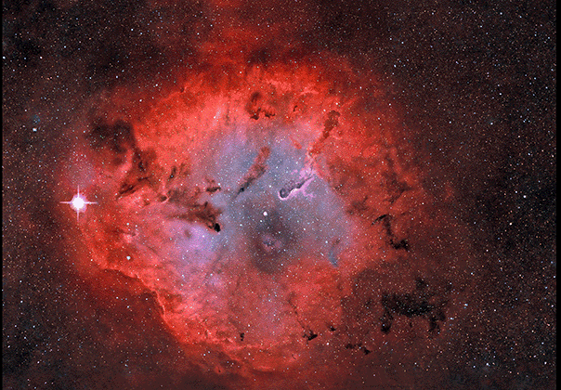
Космос

Slide 20
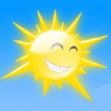
Солнце

Slide 21
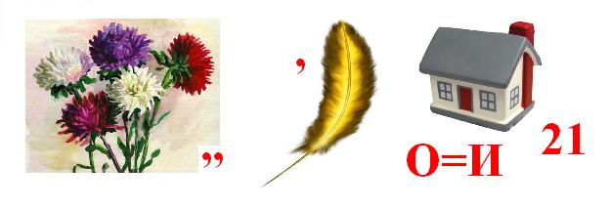
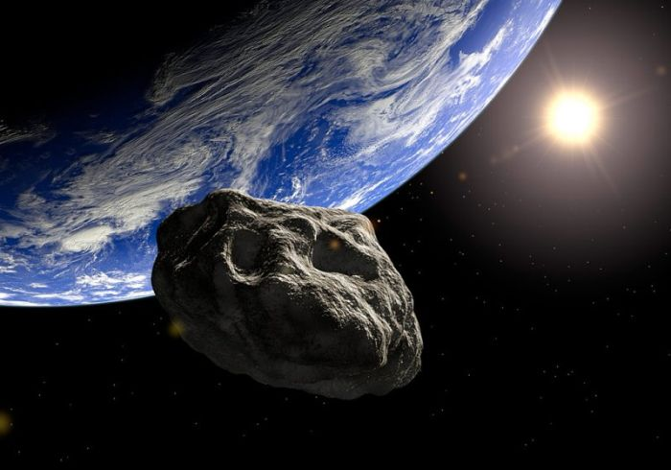
Астероид

Slide 22
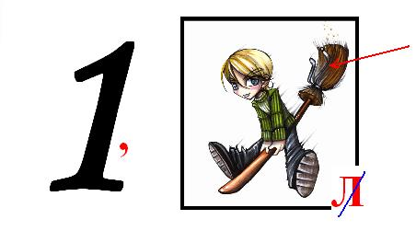
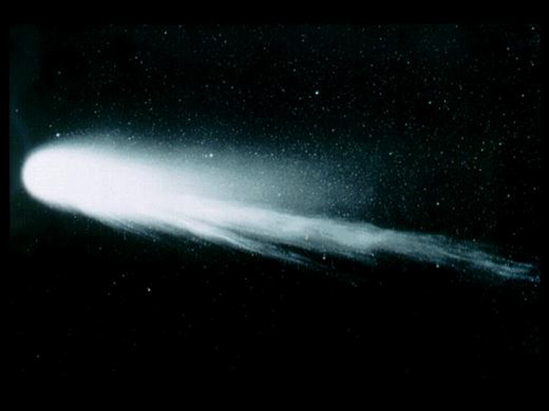
Комета

Slide 23
Дякуємо за увагу!

